Slide 1

ANESTEZIE
MOŽNOSTI A POSTUPY
MUDr Jiří Sedláček
leden 2017

Slide 2
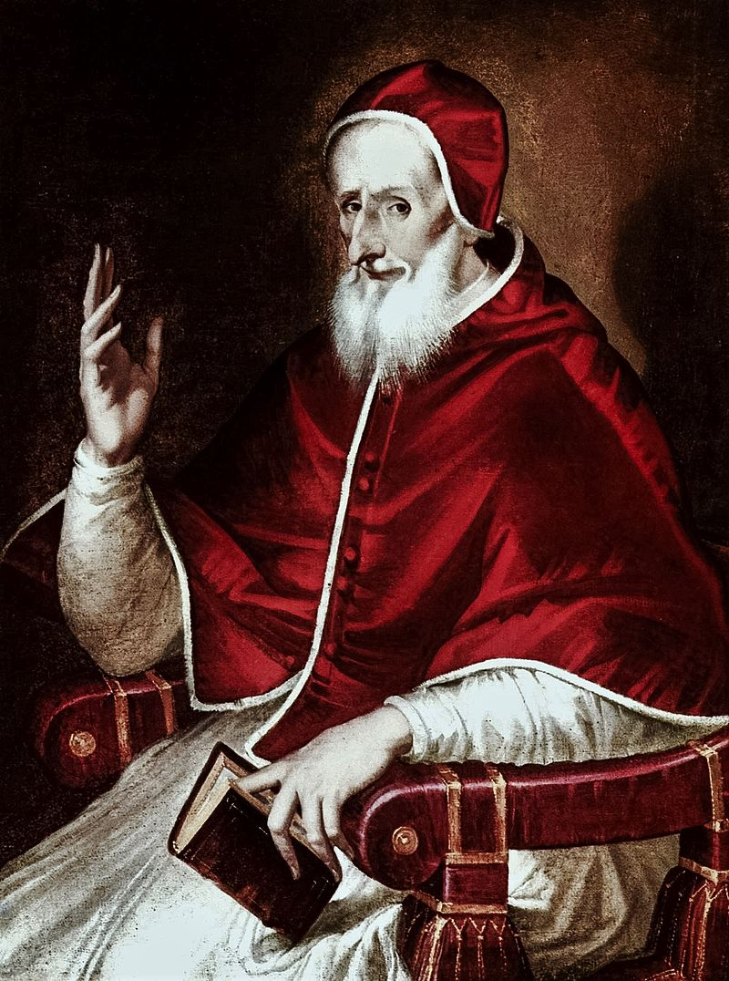
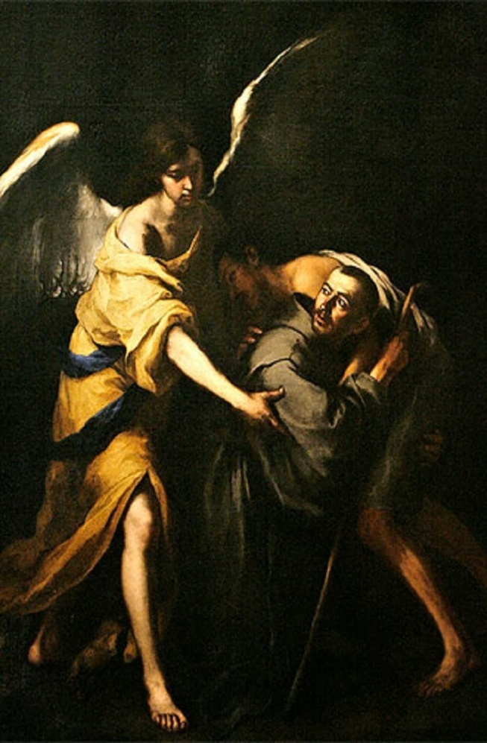

Hospitálský řád svatého Jana z Boha
Ordo Hospitalarius Sancti Ioannis de Deo ( OH)
Špitální řád milosrdných bratří
Murillo: Sv. Jan z Boha /Jan Cuidad, Granada/
hospital pro různé choroby, M-Ž, r.1547, maurové+saracéni
El Greco: Sv.Pius V, 1571 povýšení Bratrstva na řeholní kongregaci
V r.1685 měli Milosrdní bratři 212 nemocnic s 5430 lůžek
a 2218 bratří, ve Španělsku , Americe, kolonie

Slide 3
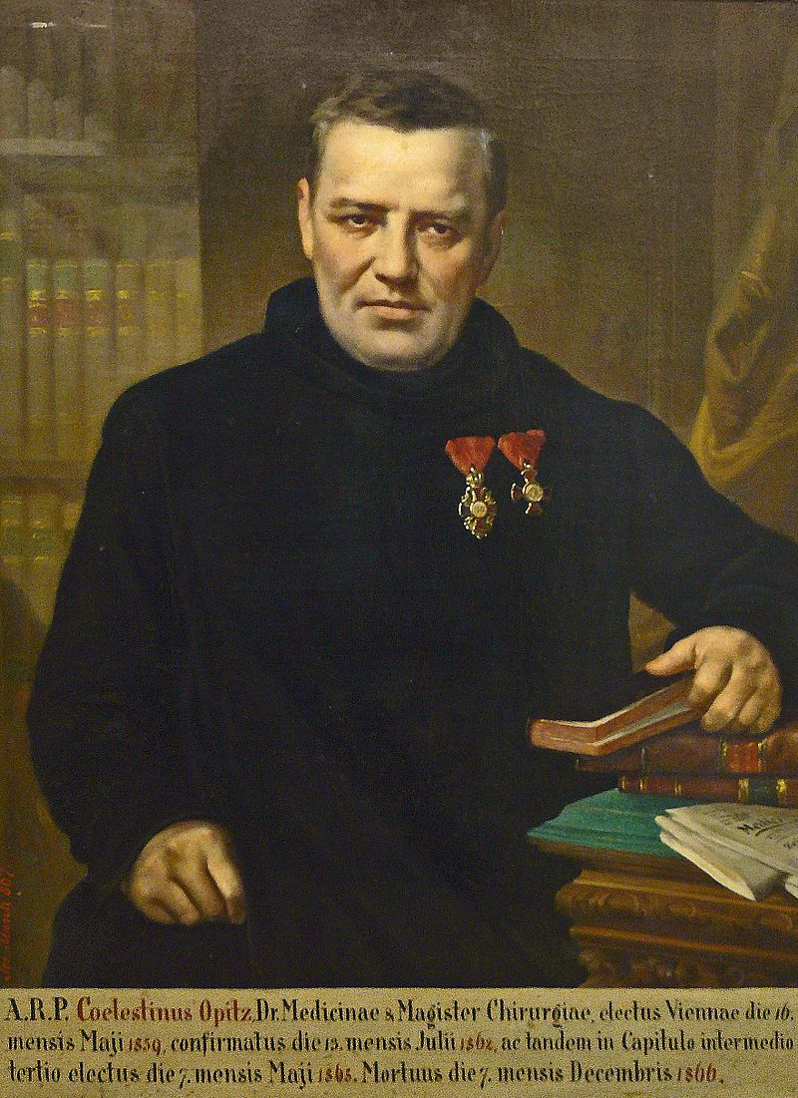
ANESTEZIE
MOŽNOSTI A POSTUPY
MUDr František Opitz
Celestýn
Milosrdný bratr
Lékař, průkopník éterové narkozy
v českých zemích
6.2.1847 nemocnice Na Františku
1 . operace v narkoze na Evropském kontinentě (magister chirurgie + medik)
umožnila vznik oboru Anesthezie
Heřmánkovice – 1866 Vídeň
Cena C. Opitze je udělována od 2010 za vzor o péči o nemocné a potřebné

Slide 4
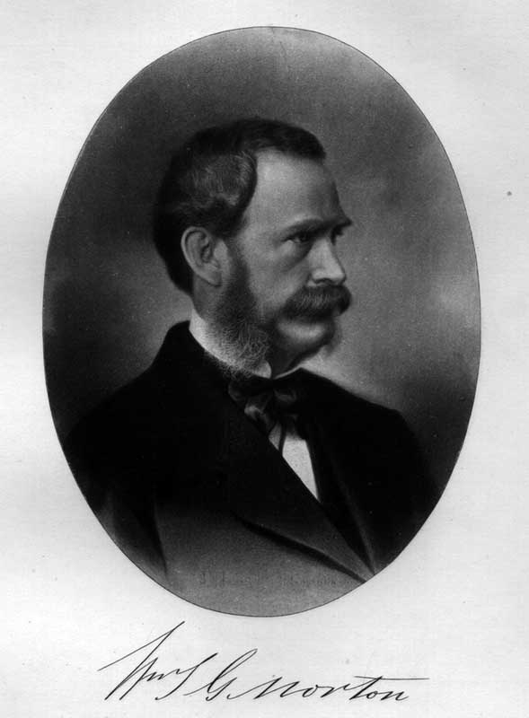

POČÁTKY OBORU ANESTEZIE
William Thomas G. Morton
1819 -1868
Americký stomatolog
propagátor i průkopník anestezie
6.10.1846 podání celkové anestezie
(ether), operace Tu na krku
General Hospital , Boston
„Ether Dome“
Alma Mater: Harvard Medical School

Slide 5
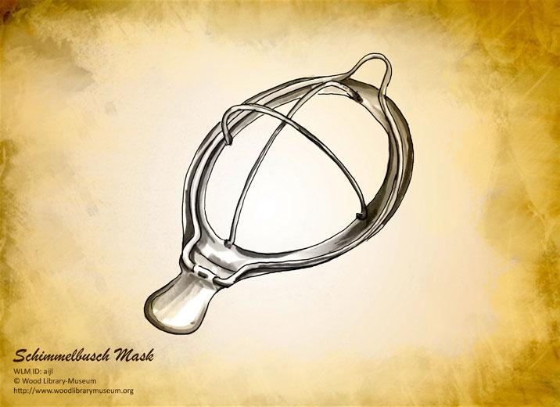
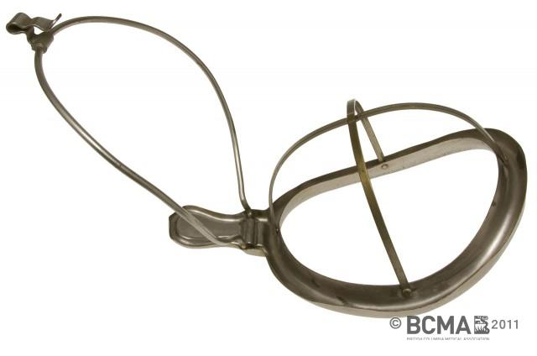
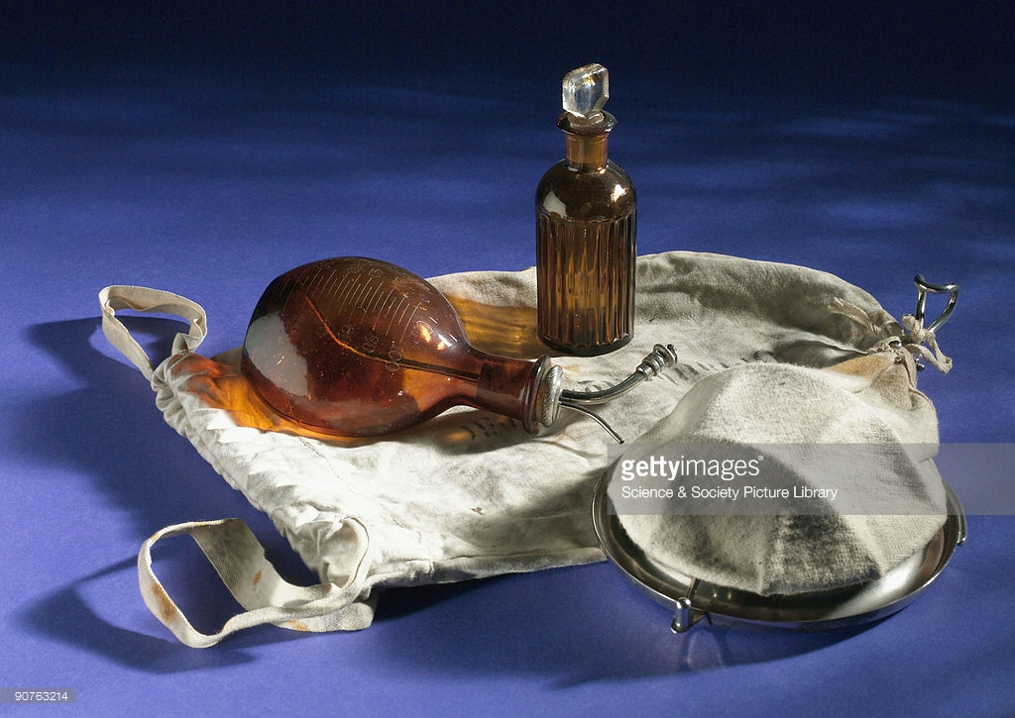
Schimmelbuschova obličejová maska
Ether, stadia anesth.
Cyclopropan
+O2 extrémě reaktivní
Chloroform

Slide 6
Anestezie základní pojmy
Anestezie – je vyřazení veškerého čití, senzitivního i bolestivého
Analgezie – vyřazení pouze bolestivého vnímání
Analgosedace - je analgezie s lehkým útlumem vědomí, kdy je možné s pac. po výraznějším impulzu navázat kontakt
Celková anestetika - navozují reverzibilní stav vyznačující se bezvědomím, amnezií, analgezií, svalovou relaxací a sníženou odpovědí na chirurg. stres
Lokální anestetika – působí jen na periferní nervová zakončení, od výstupu z míšních kořenů, brání depolarizaci n. vlákna blokádou Na+ kanálů (topická, infiltrační, svodná, neuroaxiální blok tj. EA, SAB)

Slide 7
PORODNICTVÍ
I. Fyziologické změny v graviditě:
Kardiovaskulární - ↑ srdeční výdej (30-50%)
- aortokavální komprese (sy supinní hypotenze)
při poloze na zádech, zhoršený návrat k srdci, vhodný náklon stolu na L bok, event. podložit rodičce P bok, hypotenze po aplikaci neuroaxiální blokády
Hematologie: - ↑ fibrinogen, zvýšený objem krevní plasmy, hypalbuminemia
GIT - ↑ intragastrický tlak, snížený tonus kardie, zpomalená gastr. evakuace – nebezpečí regurgitace a aspirace (nejčastější příčina exitu při anestezii v graviditě)
Mendelsonův sy - mortalita až 33%
Dýchací aparát – cévní otok DC, snadné zranění při OTI nebo zavádění LAMA
- obtížná OTI, v III.trimestru poměr 1/280 : 1/2230 obecná chirurgie
- CAVE, hyperventilace, tj. hypokapnie snižuje uteroplacentární perfuzi
-↑ VO2(20%), vždy preoxygenace , neventilovat maskou

Slide 8
PORODNICTVÍ
II. Znecitlivění pro porod
Systémové podání léků: meperidin/pethidin/, Ketamin 0,5-1mg/kg t.hm, sufentanil, nalbufin, remifentanil i.v, i.m.
Regionální anestezie:
1.Epidurální analgezie /Kcat/ -Marcain 0,5% 2ml+Sufenta 10mcg+F1/1 4ml bolus, dále kontin. aplikace analgetické směsi epidurálním katetrem
2. Kombinace spinálně - epidurální analgezie
vhodná u multipar, rychlý průběh porodu, SA analgezie rychlý
nástup /redukce dávky LA i opiátu/
NÚ: aplikace opiátu SA může být pruritus, nausea, zvracení,
močová retence

Slide 9
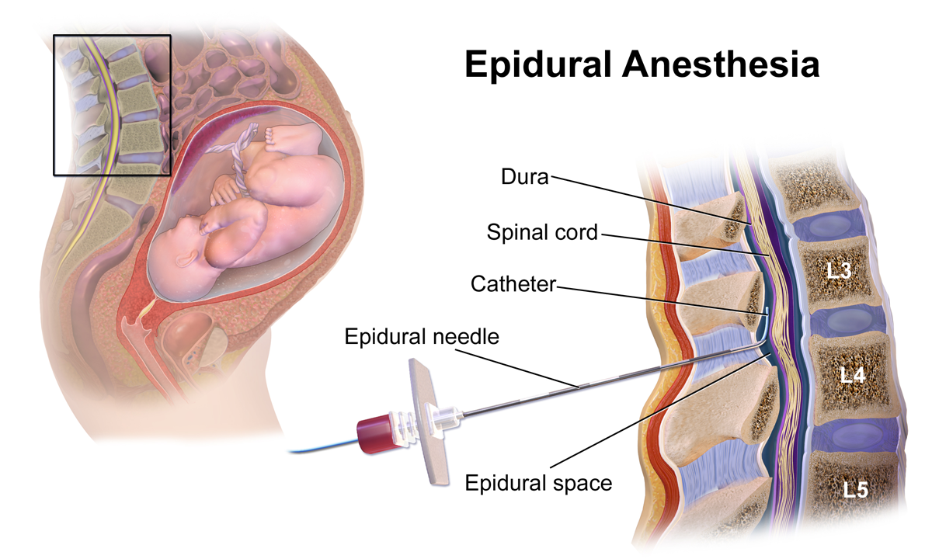
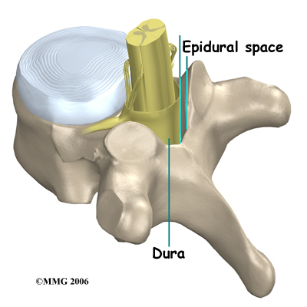
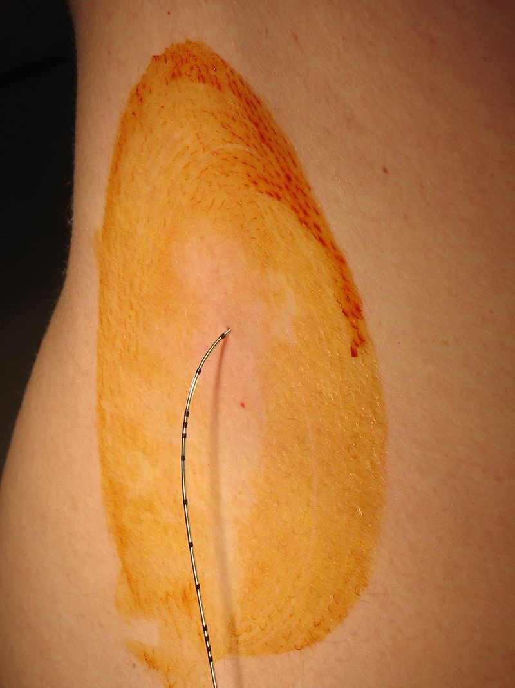
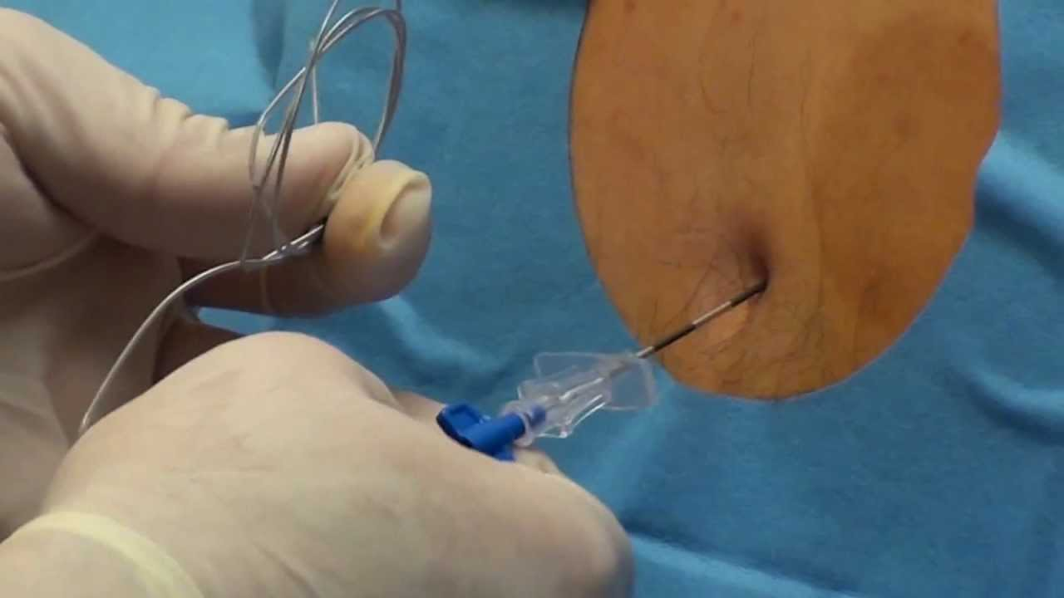
PORODNICTVÍ

Slide 10
PORODNICTVÍ
III.Anestezie pro Císařský řez
Volbu vedení anest. ovlivňuje: naléhavost výkonu, stav plodu, zkušenost anesteziologa, přání matky
1. spinální blok, 2.celková anestezie, 3.epidurální blok + Kcat.
Indikace z preventivních důvodů, nebo při akutním ohrožení života matky či plodu
Indikace SC: kefalopelvický nepoměr
poruchy polohy plodu
placenta praevia
eklampsie, nebo hypoxie plodu
diabetes mellitus
výhřez pupečníku
porodnické krvácení

Slide 11
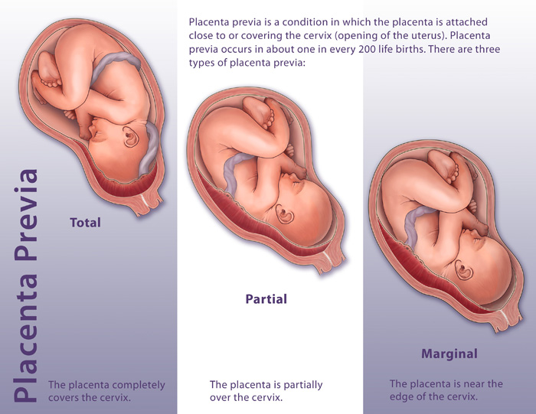
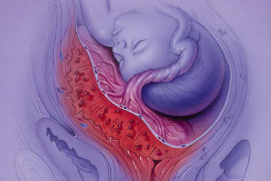
PORODNICTVÍ
Placenta praevia, vagin. krvácení ve II.,III. trimestru
Placenta praevia

Slide 12
PORODNICTVÍ placenta praevia
Příčiny PP:
Porucha rýhování vajíčka + nidace, transport
Změny děložní sliznice po předchozích porodech
Multipara
Abrazivní curretage endometria v AO
Myom děložní
Gravidní žena fumator, vyšší věk početí
P.P. komplikuje odlučování lůžka plac. po porodu, pokud je branka překryta, porodník indikuje S.C. již v 36 týdnu G

Slide 13
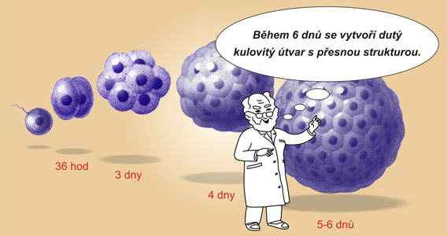
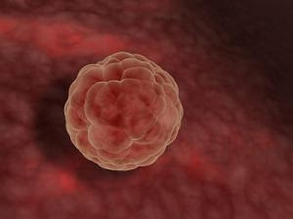
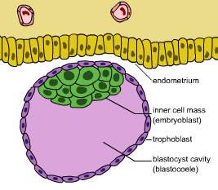
PORODNICTVÍ
Blastocysta před nidací
emryoblast + trofoblast
Trofoblast – hCG
Folikul, žluté těl., progesteron, estrogeny

Slide 14
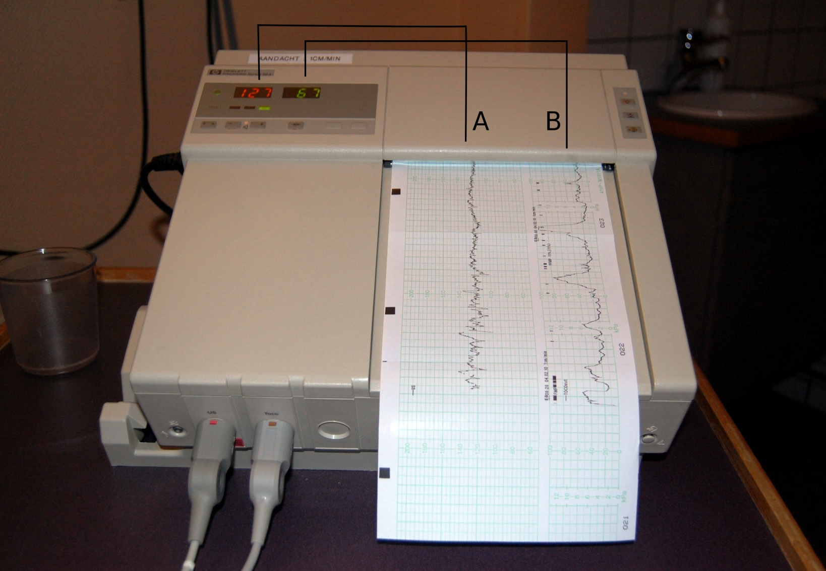
PORODNICTVÍ
Kardiotokograf(CTG) - simultání snímání TF plodu + monitorace děložní aktivity externím snímačem/tokogram/ Cave variabilní decelerace Tf plodu

Slide 15
PORODNICTVÍ
Anesteziologické komplikace v porodnictví:
• Postpunkční bolesti hlavy u SAB – používat tenké jehly 26,27G
typ pencil-point
• Totální subarachnoidální blokáda – vyvolá obrnu bránice a
vysokou blokádu sympatiku, dramatický průběh s ohrožením
vitálních funkcí: hypotenze, bezvědomí, mydriasa, apnoe
• Křeče vyvolané LA - Thiopental 50-100 mg nebo
Apaurin 5-10mgi.v.

Slide 16
PORODNICTVÍ
Anesteziologické komplikace v porodnictví:
• Hypotenze
při nástupu regionální anestezie – prehydratace krystaloid
manévr při AC kompresi, efedrin 5-10mg, nebo fenylefrin
10-50 mcg i.v., Trendelenburgova poloha
• Plicní aspirace
• Mateřská mortalita definice – úmrtí matky během gravidity nebo během 42 dnů po porodu (0.1%°) 1:10 000, každé 6. v souvislosti s operací nebo anestezií

Slide 17
ASPIRACE I.
pevného obsahu
tekutého obsahu
kys.žal.šťáva pH < 2,5-Mendelson.sy
klinický obraz: bronchospasmus
zvýš.inspir.tlak
chropy
cyanosa
plicní vasokonstrikce
hypoxemie

Slide 18
ASPIRACE II.
aspirace pev.obsahu :
tachykardie ,dušnost(ne v anestezii ), tachypnoe,
cyanosa, oslabené dých. šelesty
prevence:
přednost má svodná anestezie před CA
CA jen s ETI-crash úvod 0,3molární citrát sodný
20-30ml p.o.10min před úvodem(stoupne pH)
u plán.operací -cimetidin 300mg p.o.večer před
operací (sniž.tvorbu žal.šť.) a 300mg i.m.1-3hpřed
výkonem
prekurarisace

Slide 19
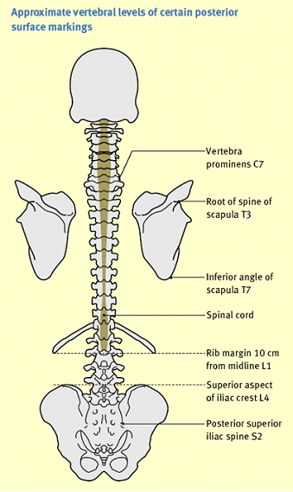
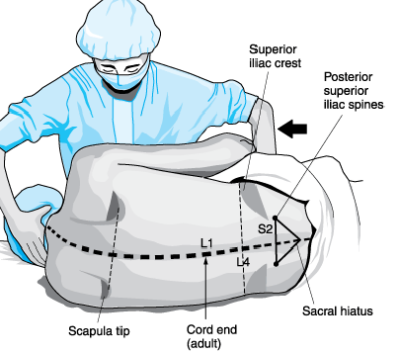
NEUROAXIÁLNÍ BLOK - POLOHA

Slide 20
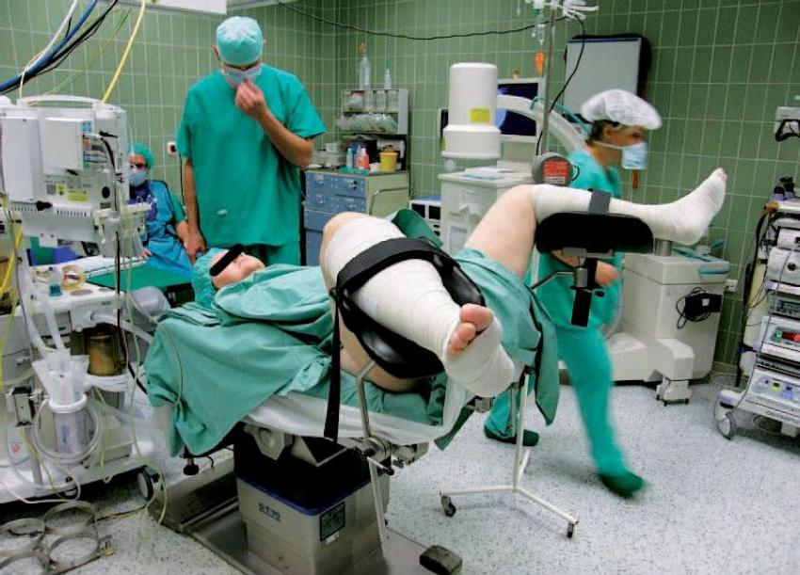
GYNEKOLOGIE
Volba a vedení anestezie
Diferencovaný přístup, CA, RA, kombinace obou, analgosedace
Chirurgický výkon na pohlav. orgánech – emoce + stress
Gynekologicko –lithotomická poloha
Výkony indikované k provedení v CA:
Transabdominální výkony LAVH, AHE
Dg.LPSK + pelviskopie s kapnoperitoneem
Odmítnutí regionální anesth. pacientkou
Radikální mastectomia +axilární extirpace lymfatických uzlin
Krátké výkony, kdy preferujeme obličejovou masku či LAMA
Mimoděložní gravidita – ohrožení rupturou tuby + IAB krvácení

Slide 21
GYNEKOLOGIE - SPEKTRUM VÝKONŮ
Transvaginální:
-kyretáž (dilatace hrdla)
-biopsie+ cerclage hrdla d.
-hysteroskopie
-UPT
-In vitro fertilizace (IVF)
transvaginální odsátí folikulární tekutiny
analgosedace-remifentanil dos. 0,2-0,25mcg/kg/min při spont. ventilaci
Perineální:
-snesení kondylomat
-operace Gl. Bartholini
-vulvektomie
Intraabdominální + transabd.:
-ovarectomia
-myectomie
-radikální hysterectomie
-tubární abort
-LPSK + pelviskopie

Slide 22
UROLOGIE
Anestezie -svodná-často užívaná
-celková
Převaha věkově starších pacientů s ASA II-III.
Komorbidity –ICHS, AP, CABG, NYHA, DM, CHRI, CHOPN
polohy pacientů:
-Trendelenburgova - hlavou dolů o 45°(ovlivňuje dých.i oběh)
CAVE:poloha trach.rourky, nebezpečí ablace sítnice,vzduch embolie
-litotomická(gynekologická)
-akcentovaná litotomická - kombin.litotom. a Trendelendburg.
-lumbotomická = poloha sklapovacího nože
výkony: TURM,TURP,UTIO,AUPG,URS,PEK,PE,OE,NE,op.sec.Brücker,AE,RAPE

Slide 23
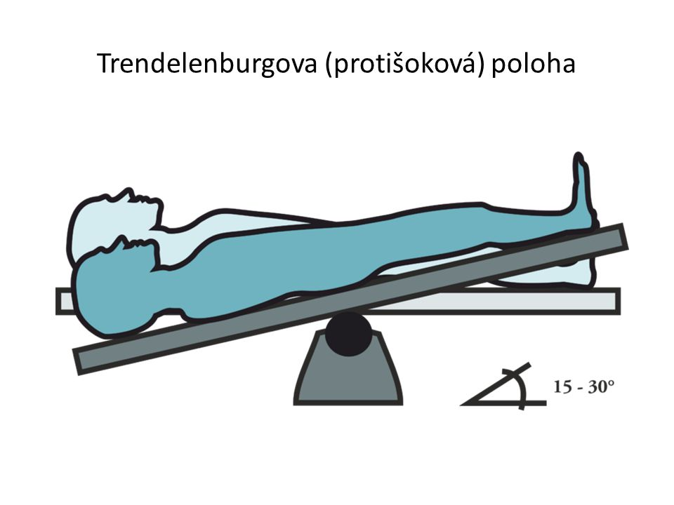
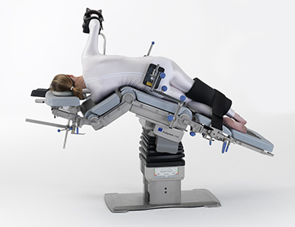
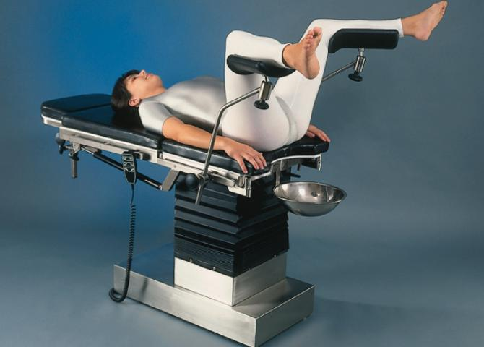
UROLOGIE – poloha na operačním sále
Lumbotomická poloha
Lithotomická + gynekologická poloha
Odejmutí nožních segmentů oper. stolu

Slide 24
UROLOGIE - komplikace
TUR syndrom
-vyvolán osmoticky proplachovou tekutinou / Aq.destil + sorbit/
-přetížení oběhu—srd.nedostatečnost, edém plic
-hyponatremie s edémem mozku (otrava H2O)
-hemolýza
příznaky: zvýš.TK, bradykardie
dušnost, edém plic
otrava vodou: neklid, zmatenost , křeče, koma
hemolýza: krvácení, sníž.TK, zvýš.TF
hyponatremie-poruchy rytmu, QRS>, elevace ST úseku, KT, FK
terapie: zajistit oběh a dýchání
restrikce přívodu tekutin
furosemid
roztoky NaCl při Na pod 120mmol/l
Poruchy krevní srážlivosti, aktivace fibrinolysy prostatickou tkání

Slide 25
ORTOPEDIE I
druhy operačních výkonů:
-plánované- DK-TEP kyčle,kolene, korekční osteotomie,
artroskopie, plastiky vazů
HK-TEP ramene, AS ramenního kloubu
-akutní-úrazy-luxace, fraktury -otevřené
-zavřené nestabilní
Anestezie individuální: RA, CA, EA, SAB
(Prevence TEO LWMH) dle rizika TE + těl. hm + věku

Slide 26
ORTOPEDIE II
ZVLÁŠTNOSTI
- extrém.věk.skupiny ( malé děti X senioři)
- speciální polohování
- odkrvení končetiny (turnikety) – HK ↑50mmHg, DK ↑80mmHg
nad SAP, doba odkrvení pod 120 min!
- často velké krev.ztráty
- riziko embolie-tukové
- reakce na kostní cement – metylmetakrylát – poklesy TK,
hypoxemie

Slide 27
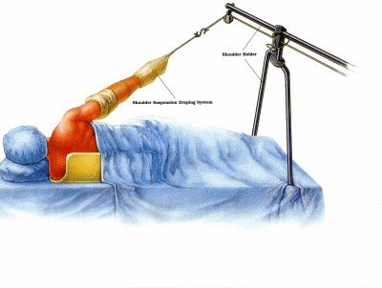
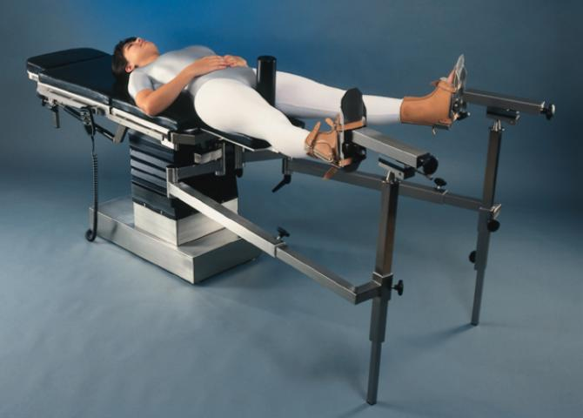
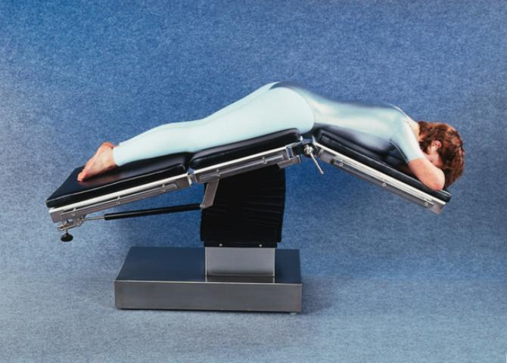
ORTOPEDIE – polohování pacienta
AS ramene - trakce
Universální oper stůl pro použití extenzních
nástavců v ortopedii + traumatologii
Poloha při operaci páteře + nefrolithotomii

Slide 28
ORTOPEDIE – syndrom tukové embolie
Sy TE často u fraktur, operací dlouhých kostí a pánve
Manifestace zřídka, ale mortalita (10-20%), odložené fixace
Diagnostická kriteria syndromu TE/Gurd,1970/
-petechie: axilárně, subkonjunktiválně
-hypoxemie: paO2 < 8kPa=60mmHg při FiO2 <0,4
-útlum CNS
-plicní edem
Vedlejší kriteria: tachykardie >110/min, cor pulmonale
hypertermie
tuková embolie do sítnice
nejasný ↓ Htc + trombocytopenie
Ošetření při závažné formě jako u ALI, nebo ARDS

Slide 29
ANESTEZIE V PEDIATRII – anatomické a fyziologické odlišnosti
DÝCHACÍ SYSTÉM I.
-relativně velká hlava, převaha měkké tkáně v zátylku
-krátký krk
Larynx uložen ventrálně a rostrálně
-novorozenec v úrovni C2-3
-dítě C3-4
-dospělý C4-5
-nejužší místo subglotický prostor(již malý otok→velký problém)
-epiglotis štíhlá, dlouhá
-trachea krátká, 4cm u novorozence, 5cm u 7-let. dítěte po carinu
-velký jazyk
-nedokonale vyvinutý kašlací reflex
-poddajnost hrudníku a plic je vysoká, postupně se snižuje /patologické ↓ u ARDS deficitu surfaktantu – předčasný porod, hypoxemie, respir.acidosa/

Slide 30
ANESTEZIE V PEDIATRII – DCII.
křehké sliznice, snadno krvácí, náchylné k otoku, větší pohotovost k laryngospasmu
novorozenec dýchá nosem, dýchání dítěte je brániční
nízká FRC, min.ventilace se zvýší jen ↑ dechové frekvence
df novorozenci 40-60d/min X dospělí 12-16d/min
paO2 (KPa) 5,3-10,6 X 8,4-14
snaha o minimalisaci mrtvého prostoru(dětský pacientský okruh, filtry atd.)
ETR-velikost dle věku dítěte(16+věk)/4
-ETR s manžetou, nebo bez-dle situace

Slide 31
ANESTEZIE V PEDIATRII – Respirační hodnoty
novorozenec dospělý
dechová frekvence 30-50 12-16
dechový objem ml/kg 6-8 7
mrtvý prostor ml/kg 2-2,5 2,2
alv. ventilace ml/kg/min 100-150 60
FRC ml/kg 27-30 30
VO2 ml/kg/min 6-9 3-4
paCO2 kPa 4,2-4,6 4,6-5,8
paO2 kPa 5,3-10,6 8,6-14

Slide 32
ANESTEZIE V PEDIATRII
OBĚH
-objem krve dle věku: nedonošenci 95ml/kg
novorozenci 90ml/kg
kojenci 85 ml/kg
dospělí 75 ml/kg
↑srdečního výdeje jen ↑ srd.frekvence
/snížen obsah kontraktilních elementů v myokardu/
Srdeční MV je o 30-50% > dospělí
tachykardie do 200/min není nebezpečná,ale alarmující je vždy BRADYKARDIE!- nejčastější příčina hypoxie
již při Tf 80-100/min je jednoznačně snížen srd.výdej,u novorozence se srd.f. ≤60/min je důvodem k zahájení KPCR
při acidose, hypoxii, hypothermii-riziko otevření pravolevých zkratů(obnovení fetálního oběhu) ……. DA + FO

Slide 33
ANESTEZIE V PEDIATRII
potřeba tekutin
bazální potřeba tekutin různá u různě starých dětí
choroby GIT-akutní obstrukce, gastroenteritis- dehydratace
obsah vody vyšší, potřeba většího mn.tekutin
novorozenci 150ml/kg/den
Hodnoty Hb po porodu 180-220 g/l, v průběhu 3-4 měsíců pokles
na 100-120 g/l – zůstává snížen do 3 roků
hodnocení krevních ztrát u novorozenců obtížné
-krevní objem nedonošenci 95 ml/kg
novorozenci donoš. 90 ml/kg
kojenci 85 ml/kg
dospělí 75 ml/kg
-včasná transfuze-u novoroz.při ztrátě 10- 15% objemu krve
u kojenců 25-30%

Slide 34
ANESTEZIE V PEDIATRII
vylučovací systém + detoxikace
nezralé renální funkce až do 2.-3. měs.
- omezená koncentrační schopnost/zpětná reabsorbce
Na+/- snadná dehydratace, hyponatremie
- nezralost detoxikačních mechanismů jater do 3 měs.
Hodnota pH a koncentrace bikarbonátu nižší
nezralá dechová centra-novorozenec reaguje na hypoxii a hyperkapnii útlumem dýchání !!!
nezralá hematoencefalická bariera
horší prokrvení svalů: ↓i.m. příjem léků

Slide 35
ANESTEZIE V PEDIATRII – termoregulace I.
centrum T. nedostatečně vyvinuté
relativně velký tělesný povrch a nedostatek podkožní tukové tkáně
chybí účinný svalový třes jako reakce na hypotermii
kožní vasokonstrikce + produkce tepla odbouráváním hnědé t.t. (oblast šíje, lopatky, páteře, axily,perineum), ↑VO2, až rozvoj MAC
hypotermie vede k útlumu dýchání, pokles CO, otevření P-L zkratů, snížení odbourávání farmak

Slide 36
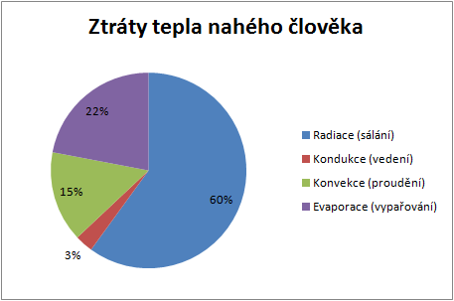
TEPELNÉ ZTRÁTY
A:V.Rejlek,14.2.2012,wikiskripta

Slide 37
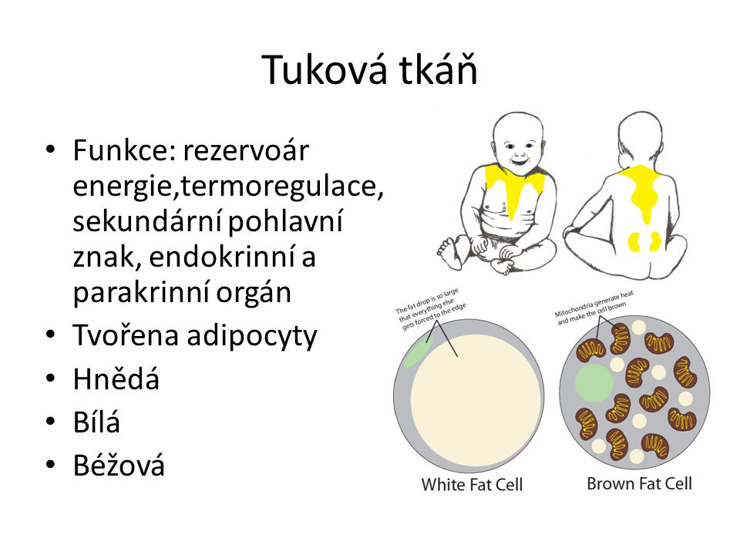
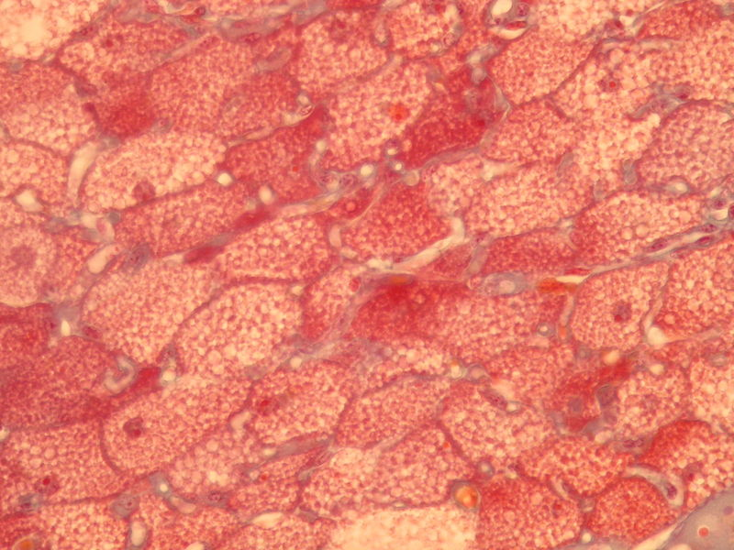
PEDIATRIE – hnědá tuková tkáň
Ohraničené multilokulární adipocyty
A:7.2.2011, Adnav, wiki
A:5.52016,L.Kejha, 1LF, wiki

Slide 38
ANESTEZIE V PEDIATRII – termoregulace II.
v průběhu anestezie je třeba udržovat těl. teplotu v normálních mezích
(36,3-37,3 stC)
ideální teplota prostředí pro nahého novorozence je 32-34 C
vyhřátí oper. sálu 24-30 stC, vyhřívané lůžko, ohřívání infuzních roztoků, voděodolné rouškování, čepička, ↓ flow anest. plynů
monitorace těl. teploty během anestezie – kožní čidlo, nasopharyng, rektální teploměr
Kojenci a batolata se naopak snadno přehřejí
CAVE maligní hypertermie, tachykardie, nedostatečná analgezie, hypovolemie

Slide 39
ANESTEZIE V PEDIATRII-metabolismus
BM vyšší, VO2 zvýšena (6ml/kg/min)
Energetické zásoby malé, horší tolerance hladovění
Glykemie novorozence 2,7-3,3 mml/l
Nedonošené děti ↓ depo glykogenu
Jaterní funkce během IU vývoje nahrazeny činností placenty a jater matky, po narození jsou deficitní, dozrávají v 10.-12. týdnu života
Korekce hypoglykemie – 10%Glc 2ml/kg
Nedostačující synthesa K-dependentních koagul. faktorů – nutná substituce K vitaminu

Slide 40
ANESTEZIE V PEDIATRII – příprava k A.
Předoperační vyšetření:
- pediatrem, neonatologem
- anamnesa(peripartum), fyzikální vyšetření, laboratorní KO, ostatní dle anamnesy, klinického stavu a povahy výkonu
- horní cesty dýchací: infekt ? Mallampati intubační score?
- OSA (obstrukční spánkové apnoe) CAVE sedace –obstrukce DC
- očkování: doporučen časový odstup
1.živé atenuované vakciny( spalničky,příušnice,zarděnky,DO-Sabin, neštovice): 14dní
2.inaktivované vakciny(difterie,tetanus, DO-Salk, záškrt,chřipka,HAV,HBV): 2 dny

Slide 41
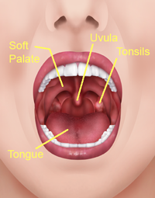
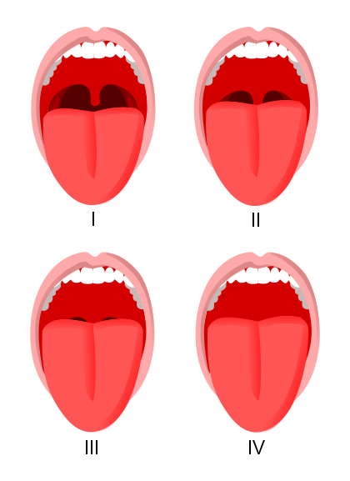
Klasifikace intubačního přístupu dle Mallampatiho
Mallampati score - kategorizace obtížnosti OTI
Grad III.-IV., predikce obtížné OTI

Slide 42
ANESTEZIE V PEDIATRII - lačnění
Doba lačnění (v hodinách) u dětí
Věk pevná strava čiré tekutiny
včetně mléka
<6 měsíců 4 2
6-36 měsíců 6 3
od 3 let 8 3
-u traumat a bolesti je evakuace žaludku zpomalena
-teplé prostředí, letní měsíce, ↑Htc, oddálení operace – i.v. krystaloidy
-po nekomplikovaných výkonech obnovení příjmu p.o. po 3-4 h.

Slide 43
Premedikace v pediatrii
- úloha p: zmenšit strach, sedace, potlačení nežádoucích reflektorických reakcí, ↓spotřebu inhal.anestetik, úvod do anestezie klidný
- pod 10 kg,resp. do 1 roku bez premedikace
- u starších P.O., nasálně, rektálně
- midazolam 0,2-0,5 mg/kg.thm. 30 min před oper. P.O.
- atropin 0,01-0,02 mg/kg.thm. i.v. při úvodu, nebo P.O., i.m. 30 min před operací
- po odloučení matky musí být transfer dítěte na OS a pobyt na OS před úvodem do CA co nejkratší, vyplněný neustálou pozorností personálu

Slide 44
FARMAKOLOGIE pediatrie I.
- inhalační anestetika
1.rychlejší úvod (větší poměr AV/FRC, větší centrální prokrvení, omezená rozpustnost anestetika v krvi)
2.MAC u novorozence stejná jako u dospělce, u kojence a botolat o 50% vyšší !!
3.negativně inotropní účinek u novorozence - nižší kontraktilita myokardu - poklesy TK !
- barbituráty - novorozenci citlivější – menší vazba – propustnost HEB,
↑ senzitivita neuron
- mladší děti vyšší dávky – větší distribuční objem
- benzodiazepiny
-vyšší koncentrace v mozku, delší poločas
-starší děti tolerují větší dávky

Slide 45
FARMAKOLOGIE pediatrie II.
Opioidy - lehce pronikají a kumulují se v CNS, výrazný útlum dýchání, novorozenci podávat pouze při možnosti UPV
Ketamin - děti i novorozenci vyšší dávky než v dospělosti
Svalová relaxancia – méně citliví k depolarizujícím, do 1.roku věku SCHJ 2 mg/kg, fascikulace chybí, bradykardie snadno ovlivnitelná atropinem
- citlivější k nedepolarizujícím r., úvodní dávka jako u dospělce, doplňující dávky odeznívají déle,
možnost UPV
! Hypotermie!

Slide 46
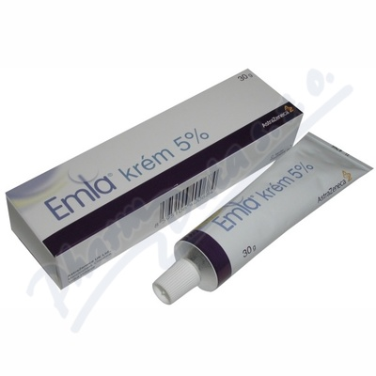
PEDIATRIE – úvod do CA
- inhalační sevoran (↓distribuční Q krev/plyn)
úvod do CA i eliminace velmi rychlé
nedráždí HDC, minimum KV účinky
MAC novorozenci 3,3 obj.%, do 12 let 2,5 obj%
- intravenozní + rychlost, - bolestivý vpich (EMLA)
thiopental, etomidate, ketamin
- nitrosvalový ketamin 5-12mg/kg
+ midazolam 0,2mg/kg
- rektálně nejistý účinek
barbituráty s krátkým účinkem(metohexital, thipental)

Slide 47
PEDIATRIE – tracheální rourka
bez manžety do 8 roků věku
největší ID, která jde zasunout volně mezi hlas. vazy a oblasti prsténcové chrupavky, možný mírný únik vzduchu
tamponáda hypopharyngu fakultativně
velikost nedonošenci 2,5
novorozenci 3,0
1.-6.mesíc 3,5
6.-12.měsíc 4,0
věk +12/4
- průměr ETR se obtížně odhaduje, není chybou ji při OTI vyměnit

Slide 48
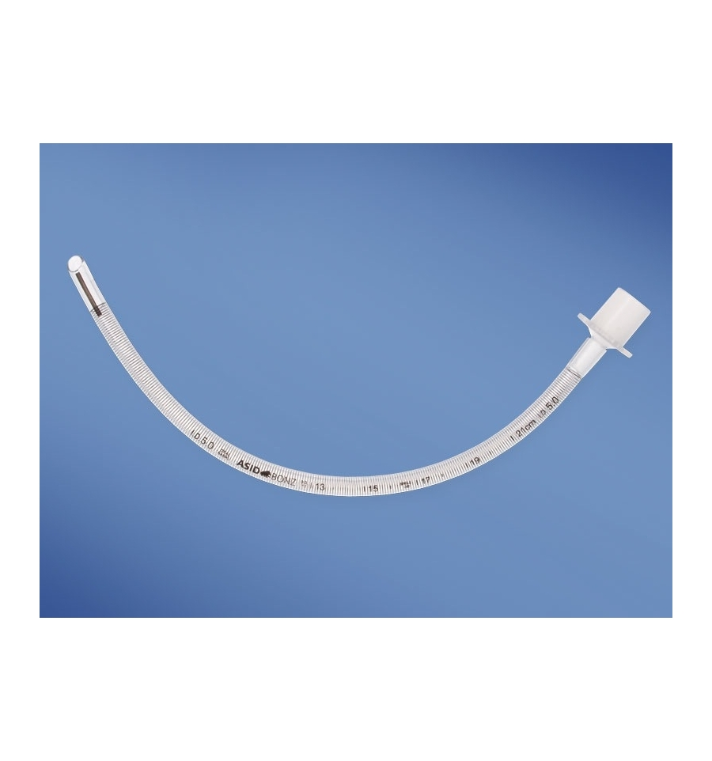
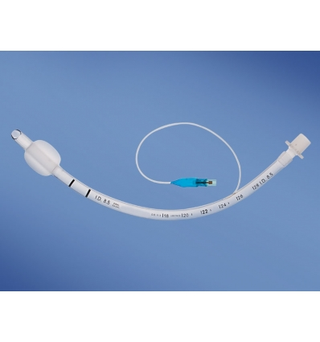
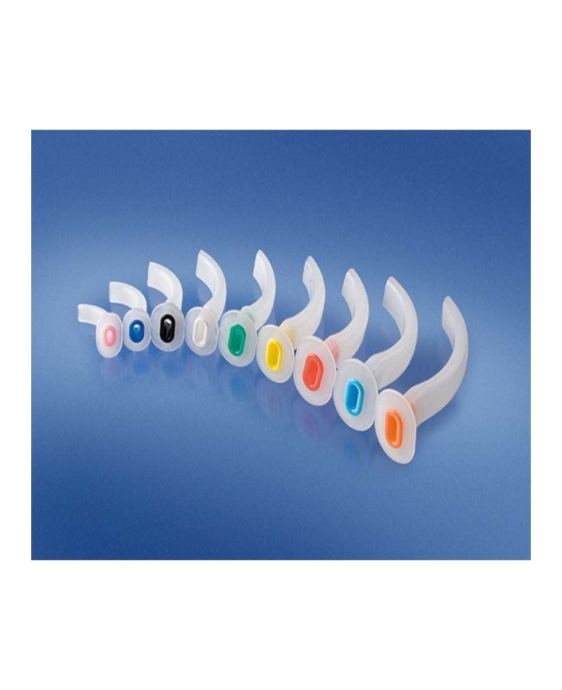
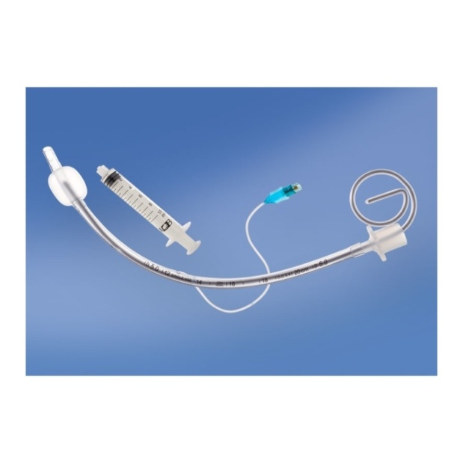
PEDIATRIE – zajištění DC
Endotracheální rourka Endosid + manžeta Magill /3-10mmID/
Endotrachacheální rourka Endosid bez manžety
ETR Emergency set

Slide 49
PEDIATRIE – vedení anestezie
Inhalační an.
- se spont. dýcháním s obličejovu maskou, LAMA (sevoran+O2+N2O)
- s řízenou ventilací se svalovou relaxací
2. Inhalační an. + doplněná i.v. opioidy
FNT 5-10ug/kg úvod, 1 ug/kg udržovací
SFNT 1 ug/kg
! Prodloužený útlum dýchání, pooperační UPV
3. TIVA = totální i.v. anestezie
Propofol bolus: 2,5mg/kg, dále inf. 9-15mg/kg/hod
Remifentanil: 0,2-0,5ug/kg/min

Slide 50
PEDIATRIE- vyvedení z anestezie, extubace
- zásady: dostatečná oxygenace
analgezie
tepelná pohoda
hydratace
- dítě lze extubovat, je-li jeho TT v normě a dýchání dostatečné
- dekurarizace atropin 0,02 mg/kg, neostigmin 0,08mg/kg i.v.
- pečlivé a opatrné odsátí z nosohltanu
- extubace buď v hluboké anestezii nebo při vědomí ( nelační, obtížná intubace, ORL, novorozenci + malé děti) , nikoliv v excitačním stadiu

Slide 51
ANESTEZIE V OBLASTI HLAVY A KRKU
ORL
OFTALMOLOGIE
STOMATOCHIRURGIE
NEUROCHIRURGIE
společné rysy:
- výraznější procento obtíž.intubací(ORL, stomatchir.)
- operační pole sterilně zarouškované - ztížený přítup k pacientovi
- extrémní operační polohy(neurochirurgie)
- speciál.ETR-armované, bez manžety, TS přístup, intubace pomocí bronchoskopu

Slide 52
OFTALMOLOGIE
- ETI v dostatečně hluboké anestezii, lokál. anestezie laryngu
- klidové postavení oka-relaxace(pohyby pacienta-nebezpečí poškození oka
-zvýšení NOT(norma16+-5mmHg)
faktory zvyšující NOT:
-kašel, tlačení, překážka v DC
-hyperkapnie, hypoxie
-ketamin
-SCHJ-ne u perfor.poranění oka
-vnější tlak na oko, tu orbity, hematom
-ETI v mělké anestezii
ff.snižující NOT:
-hypokapnie
-inhal.anestezie, barbituráty ,opioidy, benzodiazepiny)
-atropin i.m.NOT nezvyšuje, možno podat i u glaukomu

Slide 53
OFTALMOLOGIE
okulokardiální reflex
etio: manipulace s okem, tlak na bulbus, tah za okohybné svaly
Aferentní drána-n. trigeminus
Eferentní dráha -mozkový kmen, n.VAGUS
(smíšený senzorický + motorický nerv, PS inervace orgánů)
příznaky: bradykardie, arytmie, AV blokáda, nodální rytmus až zástava
CAVE: halotan a lokál.anestezie s adrenalinem-arytmie
antiemetika vhodná, často PONV

Slide 54
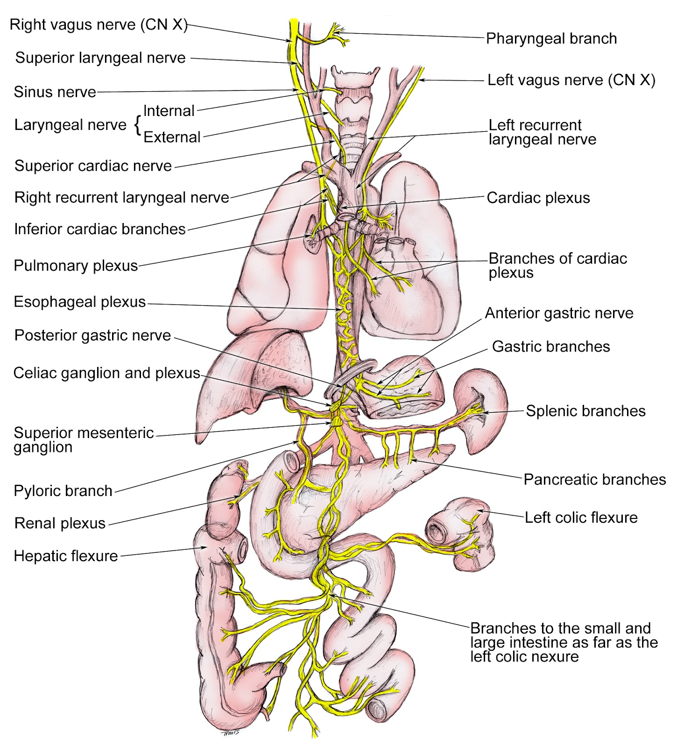
Oftalmologie – n.vagus(X.)
n.Vagus
smíšený senzor.+motor.n
PS inervace orgánů,↑ACH

Slide 55
ORL- specifika oboru
- často obtížná ETI(tumory, ozařování, otoky, úrazy)-nutnost seznámení se stavem DC, žádat nepřímou larygoskopii
- v dosahu náhradní řešení zajištění DC (fibrobronchoskop,videolaryngoskop,pomůcky pro akutní tracheostomii)
- vždy nutná preoxygenace
- extubace až po návratru obranných reflexů, po extubaci polohujeme na bok
- v premedikaci atropin(parasympatolytikum)-operační pole-reflexogenní zóny
- poloha nemocného-CAVE krč.páteř, obstrukce a. carotis
- dobrá fixace ETR
- ošetření očí - mast, zalepení
CAVE lokál.anestetika s adrenalinem
- event.tamponáda kolem ETR
- časté pooperační zvracení -n.vagus
-statoakust.aparát
-spolykaná krev

Slide 56
ORL
-kontroverzní AT-dnes 99% v ETI s optikou
-trysková ventilace (laryngoskopické operace), bronchoskopie
-někdy nutná spolupráce pacienta-otosklerosa, op.dutin,
verifikace n.VII. neurostimulátor, anest bez sval.relaxace
druhy operačních výkonů:
resekce nosní přepážky, polypektomie, AT,TE, paratonsil.a parafaryngeál.absces - cave trismus!
laryngektomie, extrakce cizích těles z laryngu,
tracheostomie
radikální resekční výkony v obl.krku
operace středouší – řízená hypotenze, cave N2O

Slide 57
STOMATOLOGIE A STOMATOCHIRURGIE
- anestezie k ošetření chrupu - analgosedace , LA
- ETI
CAVE:dušení, aspirace
zajištění průchodnosti DC
bohatá inervace
poranění obličej.skeletu: - fr.hor.čel.-Le Fort I,II,III
- fr.dolní čelisti
-zjistit rozsah otevření úst
uvolněný chrup
funkční odsávačka!
-nejlépe intubace nosem-KI u těžkých poranění středoobličejového skeletu
-elektivní tracheostomie v lokální anestezii

Slide 58
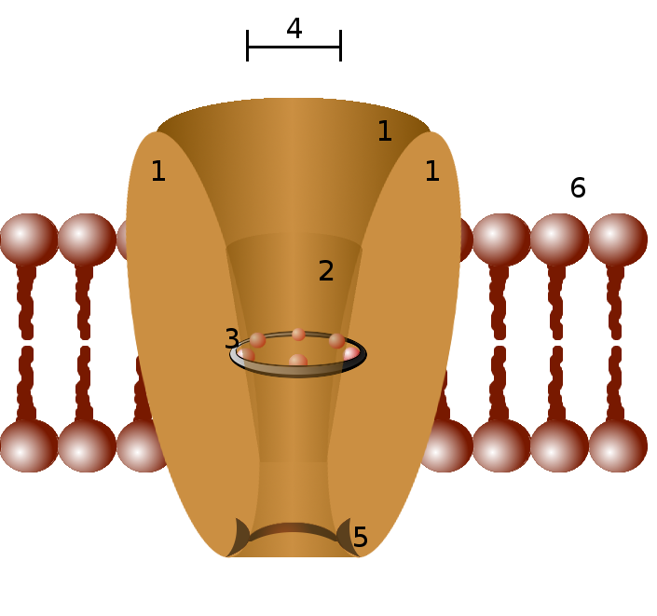
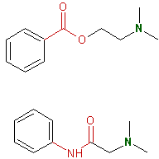
LOKÁLNÍ ANESTETIKA
Iontový –bílkovinný kanál v buněčné membráně
Aminoester
Aminoamid
Schema iont. kanálu: 1.kanálové bílkovinné domeny
2.vnější ústí
3.filtr zaručující selektivitu
4.průměr filtru
5.místo fosforylace
6.buněnčná membrána
A:Tomino,16.1.2012,wikiskripta
A:P.Tokarz,30.1.2009,wikipedie

Slide 59
LOKÁLNÍ ANESTETIKA
- účinek LA: blokáda Na+ kanálů, ↑prahu excitace b.m.
bolestivé vjemy aferentace – myelinizovaná vl. A-δ
- nonmyelin vl. C
ztráta vnímání – bolest, teplota, dotyk, motorika
- snížení prokrvení tkáně, ↓absorbce LA, ↓toxicita, aditiva vasokonstrikce /adrenalin/
NÚ LA: CNS – zmatenost, třes, neklid, křeče, útlum CNS, apnoe
KV - dysrytmogenní účinek, ↓vodivosti převodní soustavy srdce
SVR – vasodilatace arteriol
Anafylaxe

Slide 60
Lokální anestetika
Generický název | Obchodní název | Typ vazby | Užití
kokain |  | ester | topické (ORL,oční)
prokain | Novokain | ester | malé (kvůli alergiím)
benzokain |  | ester | topické
lidokain | Xylocain | amid | všechny druhy anestezií
prilokain | Citanest | amid | všechny druhy anestezií
bupivakain | Marcaine | amid | svodné
trimekain | Mesocain | amid | všechny druhy anestezií
artikain | Ultracain | amid | všechny druhy anestezií

Slide 61
Laparoskopické výkony
OP: 1.CHCE,APPE,hernioplastika,resekce střeva,splenektomie,nefrectomie, brániční + hiátové hernie
2.gynekologie (sterilizace, GEU, LAVH, LPSK dg)
3.urologie ( L-NE, L-Pyeloplastika, L-PE)
Postup: - založení kapnoperitonea, Veressova jehla,CO2 8- 15mmHg
- zavedení laparoskopu (trokar + laparoskop)
- zavedení trokarů a operačních nástrojů
- provedení operace
- vytažení instrumentaria, sutura kůže břišní stěny

Slide 62
LAPAROSKOPIE
výhody: menší stressová reakce
malá oper. rána, kratší rekonvalescence
detailnější pohled, vizualizace ostatních orgánů DB
↓ pooperační bolest, lepší kosmetický efekt
↓ celkových nákladů
specifika + komplikace: prudký nárůst ETCO,↓VC, ↓paO2
poranění orgánů při zavádění trokarů a KP
pneumotorax, pneumomediastinum
Trendelenburgova con Fowlerova poloha
nemožnost palpačně vyšetřit org. DB – prevence TU
hemodynamické účinky

Slide 63
zvláštnosti u výkonů v břišní chirurgii:
zvýšené nebezpečí aspirace – prolongace evakuace žaludku
předoperační chorobné stavy zvyš.riziko komplikací(iontová dysbalance, hypovolemie)
nutná sval.relaxace-viscerální dráždění-nežádoucí reflektorické reakce (reflex.vag.bradykardie, zvýšení TK, singultus)
Ztráty nebo přesuny tekutin (otevřená rána, sekvestrace do třetího prostoru, drenáž žaludku a střev, krvácení z GIT, krvácení při výkonu)
pooperační poruchy dýchání (CHOPN, astma bronchiale, obezita, senioři, algezie, rekurarizace)
Tepelné ztráty

Slide 64
Specifika anestezie v hrudní chirurgii
Zajištění DC při bronchoskopii
Zajištění DC u pacientů s chorobami jícnu, abscesem plic, bronchopleurální píštělí, hemoptýzou
Separace plic a selektivní ventilace
Pooperační péče o pacienta po resekci plic
Další problémy:
Přidružená plicní onemocnění
Pooperační bolest
Možnost krvácení
Pooperační fyzioterapie

Slide 65
Symptomatologie plicních onemocnění
Respirační příznaky:
– kašel, sputum, hemoptýza, dušnost, pískoty, vrzoty, pleurální výpotky
Přidružené příznaky:
– dysfagie, bolest, ztráta hmotnosti
– chrapot, obstrukce v. cava superior, bolest hrudní stěny nebo paže, Hornerův sy, cyanóza

Slide 66
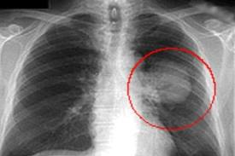
Základní vyšetření plic
RTG snímek plic – 98% symptomatických pacientů má abnormální RTG plic
Tumory plic jsou lokalizovány
centrálně v 70% případů – kolaps, dutiny
deviace trachey, obstrukce SVC, výpotky, buly
Spirometrie
Sonografie (výpotek)
Bronchoskopie
CT hrudníku

Slide 67
Diagnostika tumoru a jeho staging
Cytologie sputa
Bronchoskopie +BAL (cytologie, bakteriologie, mykologie a
průtoková cytometrie)
3. Biopsie + histologie
4. Mediastinoskopie, mediastinotomie
5. CT (základní vyšetření v pneumologii a pneumochirurgii)
6. MRI (vyšetření cév, mediastina, bránice, hrudní stěny a zejména CNS k diagnostice metastáz)
7. Detekce metastáz – kostní skeny, UZ břicha
8. Ca jícnu – bariové studie, UZ, esofagoskopie

Slide 68
Testování funkce plic
Spirometrie
FVC – snížené při restrikčních plicních chorobách
FEV1 – snížené při CHOPN
FEV1 > 2 litry = hranice pro možné provedení pneumonektomie
FEV1 > 1 litr je hranicí pro provedení lobektomie
VC a FEV1 > 60% náležitých hodnot
umožňuje pneumonektomii a VC a FEV1 > 50% umožňuje lobektomii.
ABG na vzduchu
paO2 méně než 8 kPa, paCO2 více než 6 kPa – riziko
Difuzní kapacita pro CO < 40% představuje kontraindikaci pro plicní resekce
Hodnocení tolerance zátěže
Hodnota VO2 max > 20 ml/kg.min-1 (nebo 75% normy) umožňuje provedení
pneumonektomie s minimálním pooperačním rizikem
Limitní hodnota pro resekční výkon(lobektomie) byla stanovena na
10 ml/ ml/kg.min-1.

Slide 69
Algoritmus kardiologického vyšetření před operací plic
stanovení rizika pooperačních komplikací u nemocných po resekcích plic.
1.anamnéza:
stanovení rizikových faktorů - kouření, hypertenze,
hyperlipidémie, pokročilý věk, diabetes mellitus,
IM v anamnéze nebo angina pectoris.
2. EKG, ECHO
3. zátěžový test
v případě patologie EKG a ECHO nebo u nálezu 2 rizikových faktorů z první trojice nebo jednoho z druhé trojice.
4. koronarografie při pozitivitě zátěžového testu.
5. PTCA nebo bypass

Slide 70
Interní předoperační příprava
U nemocných je třeba korigovat anémii a granulocytopénii.
Převést pacienty s diabetem na krátkodobé inzulinové preparáty
Převést nemocné s warfarinem na nízkomolekulární
analogy heparinu.
Bezpodmínečně je třeba vysadit Anopyrin.
Nutná je kompenzace hypertenze, renální nedostatečnosti, apod.
Spolupráce s ostatními specialisty (hepatolog,
nefrolog ,hematolog).

Slide 71
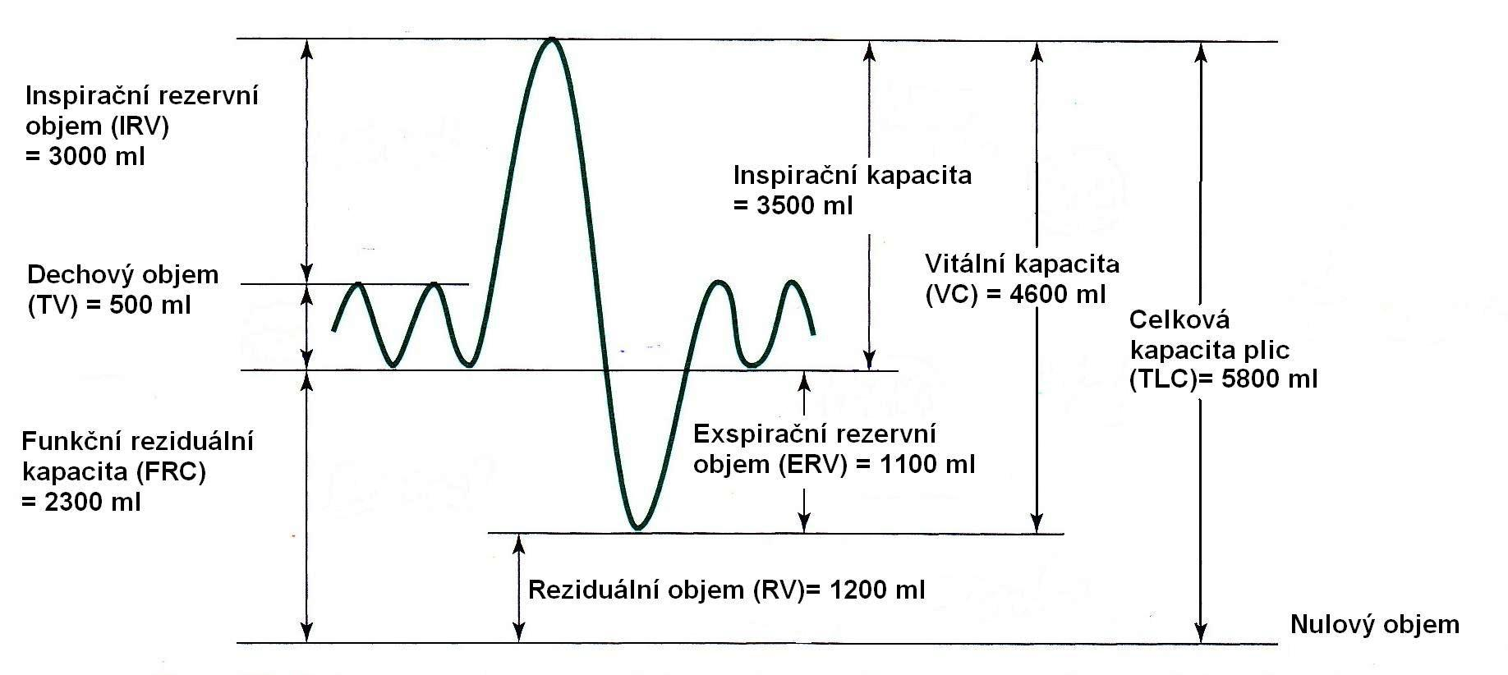

Slide 72
Typy hrudních operací
Anterolateální torakotomie (MŽ) – lobektomie, pneumonektomie
Posterolaterální torakotomie (MŽ) –lobektomie,pneumonektomie
Sternotomie – kardiochirurgické výkony, některé resekce jícnu, thymektomie
Parciální sternotomie – bypassy z ascendentní aorty
Přední minitorakotomie – MID-CABG
Torakoskopie – VATS, diagnostika
Extenzivni torakotomie s přerušením několika žeber dvoudutinové výkony - operace descendentní a torakoabdominální aorty

Slide 73
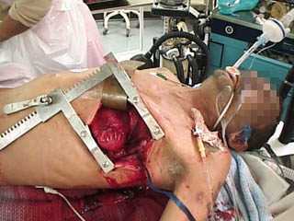
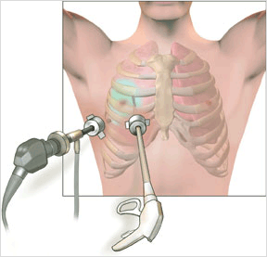
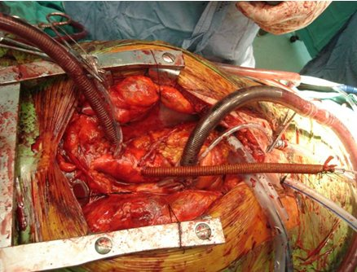
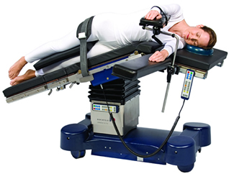
1.LF VFN UK

Slide 74
Technika zajištění dýchacích cest
BILUMI NÁLNÍ ROURKY – historie: levostranné s háčkem (Carlens), pravostranné s háčkem (White), levostranné (Robert-Shaw), pravostranné bez háčku
ROURKY S JEDNÍM LUMEN
UNIVENT ROURKA
BLOKÁTOR BRONCHU
Zavedení – klasická technika auskultační versus fibrooptická kontrola

Slide 75
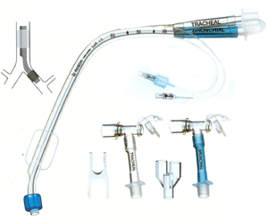
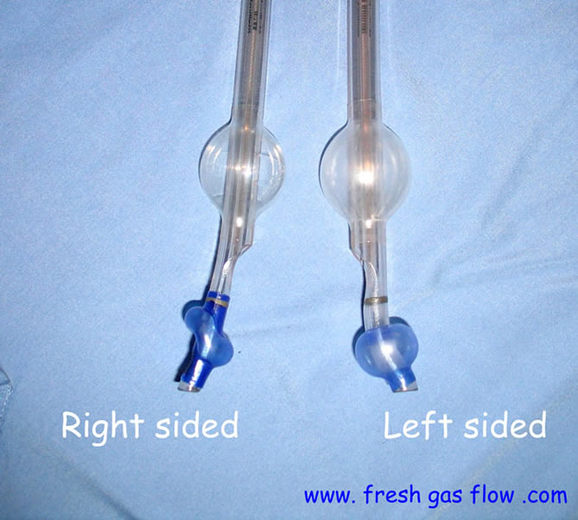
BILUMINÁLNÍ ROURKY

Slide 76
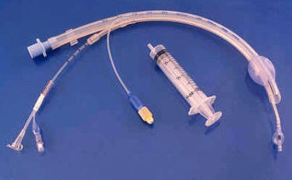
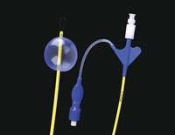
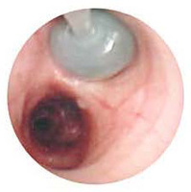
UNIVENT, BRONCHIÁLNÍ BLOCKER

Slide 77
LIMITACE POUŽITÍ UNIVENTU (BRONCHIALNÍHO BLOCKERU)
POMALÝ ČAS INFLACE
POMALÝ ČAS DEFLACE
BLOKÁDA LUMEN BLOKÁTORU KRVÍ NEBO SPUTEM (HNISEM)
VYSOKÝ TLAK V MANŽETĚ, OBSTRUKCE
PERIOPERAČNÍ ÚNIK PLYNU

Slide 78


VATS - Video Assisted Thoracoscopic Surgery

Slide 79
Pooperační péče
Vysoká četnost pooperačních respiračních komplikací
35% redukce FRC po resekci plic (6-8 týdnů na zotavení)
• Většina pacientů je schopná extubace na konci výkonu, spont. ventilace, CPAP, FiO2 = 0,4-1
• Ohřívání, udržení tepelné homeostázy
• Tachyarytmie – 9-33% u pacientů nad 60 let, (2.-3. POD)
Po chirurgii jícnu – výživa – TPV, PEG, PEJ
Pooperační analgezie

Slide 80
Pooperační bolest po hrudních operacích
Nociceptivní – trauma kůže, svalů, přerušení žeber
Neuropatická – poškození mezižeberních nervů
Intenzita bolesti zvýšena při kašli a dýchání
Bolest může být dále exacerbována přítomností hrudních drénů
Bolest po laterální torakotomii je většinou intenzivní (VAS 6-10) a přetrvává týdny
Může dojít k rozvoji chronických bolestivých syndromů v souvislosti s hrudním výkonem (chronická pooperační bolest), které přetrvávají měsíce až roky (Dajczman, Chest 1991)
Volba perioperační a pooperační analgezie může významně ovlivnit výskyt akutní i chronické pooperační bolesti (Ochroch, Anesthesiology 2002)
NEDOSTATEČNÁ ANALGEZIE vede ke snížení plicní compliance, retenci sekretu, prodloužené imobilitě (Rawal, ESRA 2007, Kehlet, BJA 2001)

Slide 81
Možnosti pooperační analgezie
i.v. opioidy (morfin, fentanyl, sufentanil), multimodální analgezie – NCA, PCA
Th epidurální blokáda s katétrem – bolusy, kontinuální podání, PCEA
Intrathékální morfin, sufentanil
Th paravertebrální blokáda s katétrem
Blok mezižeberních nervů, kryoanalgezie mezižeberních nervů
Interpleurální analgezie

Slide 82

PCA (NCA), multimodální analgezie
Používány opioidy – sufentanil, fentanyl, morfin kontinuálně
Preferována PCA oproti bolusové aplikaci (Hudcova, Cochrane Database Syst Rev 2006)
Výhody: relativně levná, PCA – nízká incidence epizod akutní intenzivní bolesti, šetří čas sesterského personálu
Nevýhody: nežádoucí účinky – PONV, respirační deprese, pruritus, technické chyby
Multimodální analgezie – u torakotomií kontroverzní výsledky (Rhodes, J Thorac Cardiovasc Surg 1992, vs. Harney, Anesth Analg 2008)

